Slide 1


TRƯỜNG TIỂU HỌC ÁI MỘ A
Bài giảng điện tử Tiếng Việt lớp 1
Bài 41: âm – âp (tiết 1)

Slide 2

Khởi động

Slide 3

KHÁM PHÁ

Slide 4

âm
âm
â
m
củ
sâm
âm

Slide 5

âp
âp
â
p
cá
mập
âp

Slide 6
â
m
â
p

Slide 7
âm âp
âp
cá mập
củ sâm

Slide 8

âm âp

Slide 9
sâm mập

Slide 10


Slide 11



Slide 12



Luyện tập

Slide 13
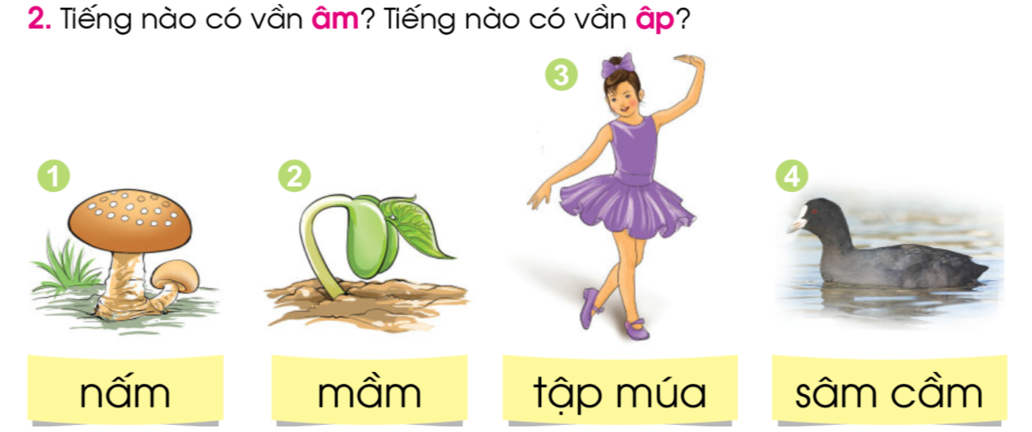

Slide 14
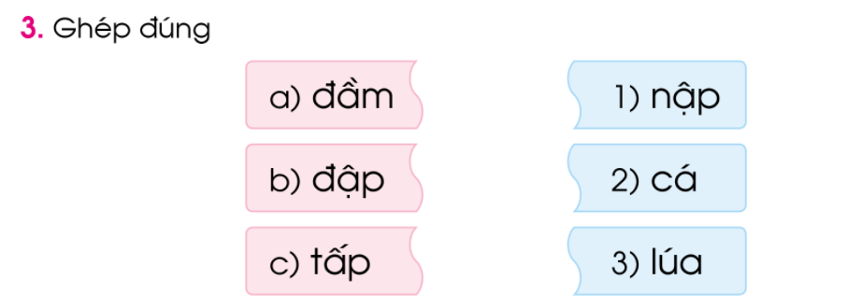

Slide 15
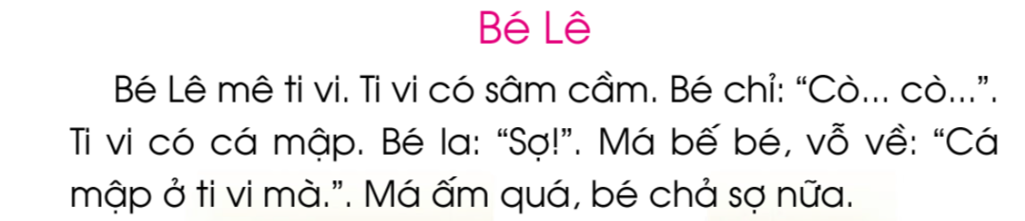
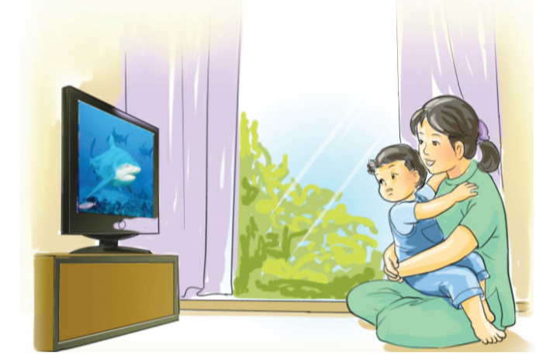

Slide 16

VẬN DỤNG

Slide 17
âm âp
cá mập
âp
củ sâm

Slide 18





Dặn dò

